Slide 1
HISTORIA
CLASE 6
Profesora: Fabiola Loyola.

Slide 2
HISTORIA DE CHILE
Objetivos:
Comprender, analizar y evaluar las consecuencias de la independencia de Chile y el inicio de la formación de la república.

Slide 3
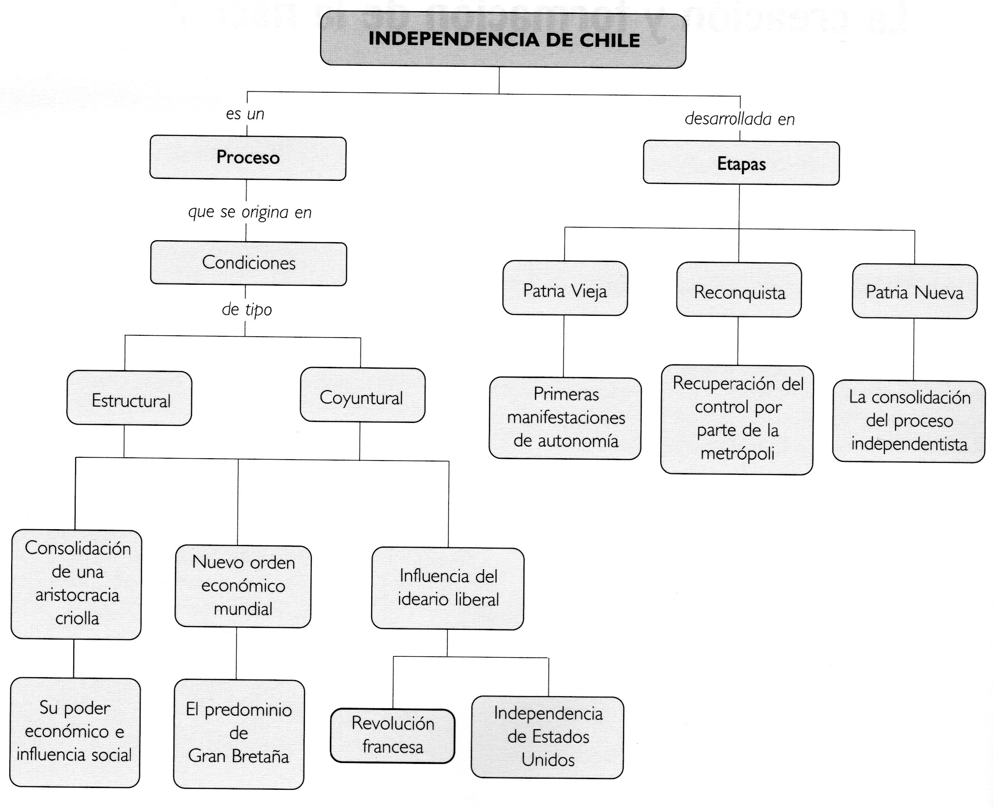

Slide 6
Nombre | Fecha | Beligerantes
Combate de Cancha Rayada | 29 de marzo 1814 | Patriotas vs. Realistas
Combate de las 3 Acequias | 26 de agosto 1814 | Carrerinos vs. O’Higginistas
Batalla de Rancagua | 1 y 2 de octubre 1814 | Patriotas vs. Realistas
Batalla de Chacabuco | 12 de febrero 1817 | Patriotas vs. Realistas
Combate del Cerro Gavilán | 5 de mayo 1817 | Patriotas vs. Realistas
Asalto de Talcahuano | 5 y 6 de diciembre 1817 | Patriotas vs. Realistas
Batalla de Cancha Rayada | 19 de marzo 1818 | Patriotas vs. Realistas
Batalla de Maipú | 5 de abril 1818 | Patriotas vs. Realistas
Batallas más importantes de la Independencia de Chile.
(los beligerantes subrayados corresponden a la victoria de cada batalla)

Slide 7
Consecuencias de la Independencia de Chile:

Slide 8
Políticas
Oposición de la oligarquía chilena hacia O’Higgins, pese a sus intentos de darle mayor poder político.
Renuncia y exilio del prócer chileno en el año 1823.
División política interna entre el ejército patriota y la oligarquía.

Slide 9
Sociales
A pesar de conseguir la independencia, la estructura colonial social interna se mantuvo igual por mucho tiempo.
Los campesinos se hicieron más pobres, hecho que aumentó considerablemente la delincuencia.
La aristocracia chilena se mantuvo en el poder.

Slide 10
Económicas
Debido al caos político, la crisis económica del país aumentó.
Hubo malas cosechas y desorden financiero, lo cual perpetuó el periodo de ensayos constitucionales o anarquía.
Incrementó el hambre y la pobreza, y fueron destruidas las grandes haciendas agrícolas y ganaderas.

Slide 11
Dato curioso: el 24 de abril de 1844, España reconoce oficialmente la total independencia de Chile con la celebración del «Tratado de Paz y Amistad entre España y la República Chilena»

Slide 12
ORGANIZACIÓN DE LA REPÚBLICA
1823-1831
(Periodo de ensayos constitucionales / anarquía)
Cambio brusco de las instituciones coloniales.
Postración económica
Falta de educación política.
Errado concepto de la ley.
Cambio administrativo y descomposición espiritual.
CARACTERÍSTICAS

Slide 13
Visiones historiográficas
Anarquía
- Crisis económica.
- Inestabilidad gubernamental.
- Bandidaje.
- Caudillismo militar.
- Falta de realismo de la ley.
Aprendizaje (ensayo)
- Aprecio y respeto por la ley.
- Fortalecimiento de las libertades.
- Apropiación del concepto República.
- Soberanía.

Slide 14
Conservadores (Pelucones)
Liberales (Pipiolos)
Federales.
Estanqueros.
O´higginistas
Surgen bandos políticos

Slide 15
Tendencia política | Características
Conservadores (Pelucones) | Católicos, ricos, terratenientes.
Liberales (Pipiolos) | Jóvenes aristócratas “liberales” influenciados por las ideas de la Revolución Francesa.
Estanqueros | Grupos económicos dirigidos por Diego Portales, que mantienen el monopolio comercial de algunos productos (Naipe, tabaco, etc)
Federales | Grupo dirigido por José Miguel Infante, y que impulsó las leyes federales.
O´higginistas | Deseaban el regreso de O´higgins desde el Perú.

Slide 16
Constituciones de la época:
1823
Moralista
1826
Federal
1828
Liberal

Slide 17
HISTORIA UNIVERSAL
- Objetivo: Comprender y analizar la unificación de Italia y Alemania (fin de la unidad).

Slide 18
Unificaciones
Italia
Alemania

Slide 19
Italia
Desde la edad media estaba dividida en varios Estados.
Uno de los grandes obstáculos para la unificación fueron:
La unificación de Italia fue obra de la Monarquía Sardo Piamontesa
- Reino de Piamonte.
- Reino Lombardo-Veneciano.
- Reino de las dos Sicilias.
- Estados Pontíficios.
- Varios ducados.
- Austria dominaba gran parte del norte de Italia.
- Poder e influencia del Papa.
Los autores principales fueron:
- El rey Victor Manuel II.
- Ministro Camilo Benso (Conde de Cavour).
- José Garibaldi (guerrillero republicano).
- José Mazzini (patriota) quien fundó una sociedad secreta llamada la Joven Italia cuyo objetivo era luchar por la independencia.
.- Ayudó Napoleón III con su ejército.
El proceso unificador inició en 1859
El ejército piamontés con ayuda de los franceses derrotaron a los austriacos.
Piamonte obtiene el norte de Italia.

Slide 20
Italia
En 1860 Parma, Módena y Toscana se unen a Piamonte.
En 1861 se proclamó oficialmente el reinado de Italia con Victor Manuel como su primer rey.
El Papa Pío IX y sus sucesores se encerraron en el Palacio del Vaticano y se consideraron prisioneros del Estado Italiano.
Garibaldi interviene en la caída de las dos Sicilias y Nápoles.
- Venecia aun estaba dominada por los Austrias y se incorporó a Italia en 1865.
- Los Estados Pontificios: Víctor Manuel se apoderó de Roma y la convirtió en la Capital del reino en 1871.
Esta situación duró hasta 1929 cuando se firmó “El tratado de San Juan de Letrán”, que puso fin a éste conflicto llamado “La cuestión romana”

Slide 21
Alemania
Desde la Edad Media estaba dividida en 38 estados independientes que constituían la Confederación Germana.
Prusia realizó dos acciones:
Esto había sido el Sacro Imperio Romano Germánico.
Los principales estados eran Austria y Prusia, teniendo este último mayor influencia.
Unidad Política: entre los años 1862-1871 por la acción conjunta del rey Guillermo I de Prusia, de su ministro Otto Von Bismark, y el general Helmuth Von Molke, creador del moderno ejército prusiano.
Económicas: Se logró mediante el Zollverein o Unión aduanera que estableció el libre comercio entre los Estados Alemanes.

Slide 22
La unificación alemana podemos dividirla en tres etapas
1.- Guerra de los Ducados (1864)
2.- Guerra Austro – Prusiana (1866)
3.- Guerra Franco – Prusiana (1870)
Entre Prusia y Dinamarca. El rey de Dinamarca quiso anexar unos ducados, su población se opuso y pidió ayuda de Prusia. Esta, aliada con Austria atacó a Dinamarca, que fue vencida fácilmente. Los ducados pasaron a poder de Austria y Prusia, que pronto rompiendo sus relaciones por la administración de los mismos.
Bismark acusó a Austria de mala administración de los ducados, expulsó a sus funcionarios, y Austria le declaró la guerra, donde vencieron a las fuerzas Prusianas.
La confederación fue disuelta, Austria debió entregar Venecia a Italia, Prusia anexo nuevos ducados y conformó la Confederación de Alemania del Norte.
Prusia se había convertido en un peligro para Francia y por problemas políticos terminan declarándose la guerra.
Una primera derrota francesa provocó la caída de Napoleón III y se reestableció la República; la guerra continuó pero los franceses debieron rendirse en 1871 y debieron ceder a Alemania los territorios de Alsacia y Lorena, y pagar una costosa indemnización.

Slide 23
Alemania
De esta manera se estableció el Imperio Alemán, que se extiende desde 1871 hasta 1918.
El rey de Prusia tomó el nombre de Emperador con una constitución que estableció una Monarquía constitucional y un Estado federal.

Slide 24
FORMACIÓN CIUDADANA
- Objetivo: Comprender que es un Gobierno y sus diferentes clasificaciones.

Slide 25
Formación Ciudadana
Clase 1
Profesora: Fabiola Loyola.

Slide 26
Gobierno:
El gobierno se concibe como el conjunto de poderes públicos que ejercen el poder del Estado.
Es posible distinguir distintas formas de gobierno, entre las cuales encontramos:

Slide 27
Gobiernos democráticos
Parlamentarismo
Presidencialismo
Este sistema proporciona la participación de los gobernados en el poder político.

Slide 28
Gobiernos autocráticos
Totalitarismos
Autoritarismos
En este sistema el gobierno es ejercido por una sola persona

